Slide 1
Module 14 séance 1

Slide 2

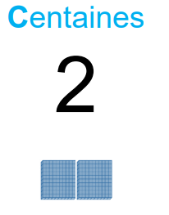
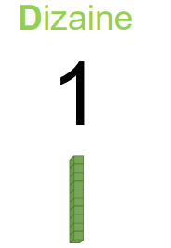
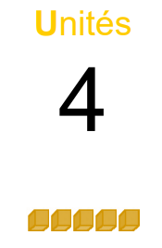
Activités ritualisées
Ecris les nombres représentés sur ton ardoise

Slide 3
Calcul mental
Calcule sur ton ardoise
sans poser
29 - 26
pour cela, cherche 26 pour aller à 29
21 | 22 | 23 | 24 | 25 | 26 | 27 | 28 | 29 | 30

Slide 4
Calcul mental
35 - 31
42 - 39
30 | 31 | 32 | 33 | 34 | 35 | 36 | 37 | 38 | 39
35 | 36 | 37 | 38 | 39 | 40 | 41 | 42 | 43 | 44

Slide 5
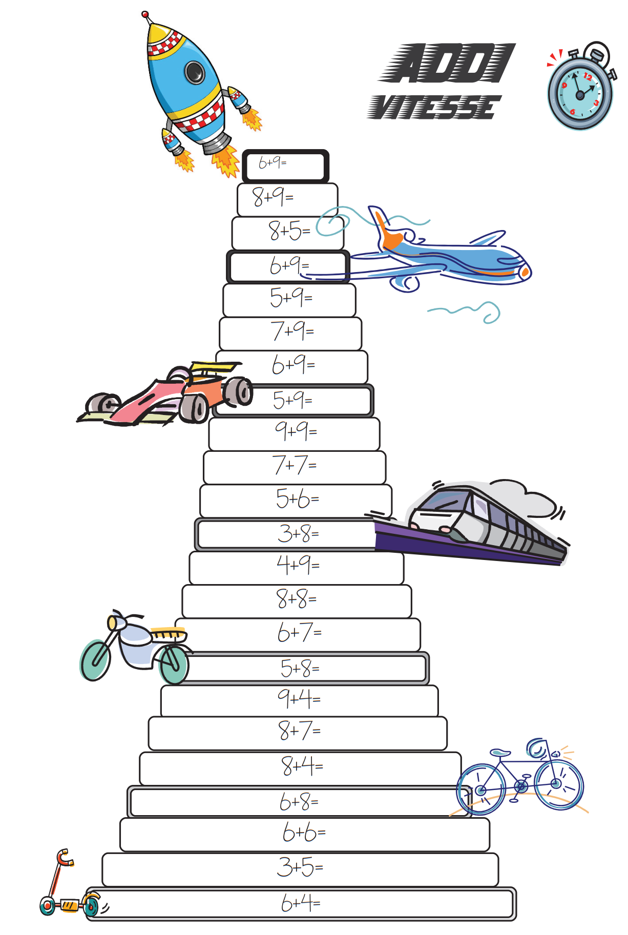
Calcul mental
p16

Slide 6
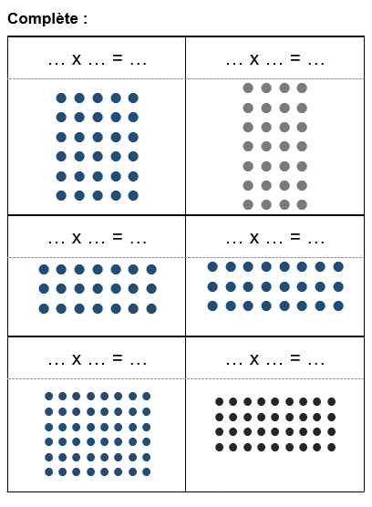
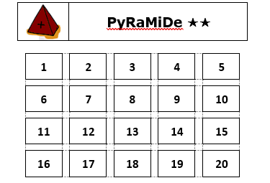
Apprentissage
Fiche de multiplications
p17

Slide 7
Module 14 séance 2

Slide 8
Activités ritualisées
Complète les additions des cartes mentales
10 = 6+…
10 = 3 + …
10 = 5 + …
10 = 2+….

Slide 9
Calcul mental
42 - 39
35 - 31
30 | 31 | 32 | 33 | 34 | 35 | 36 | 37 | 38 | 39
35 | 36 | 37 | 38 | 39 | 40 | 41 | 42 | 43 | 44

Slide 10
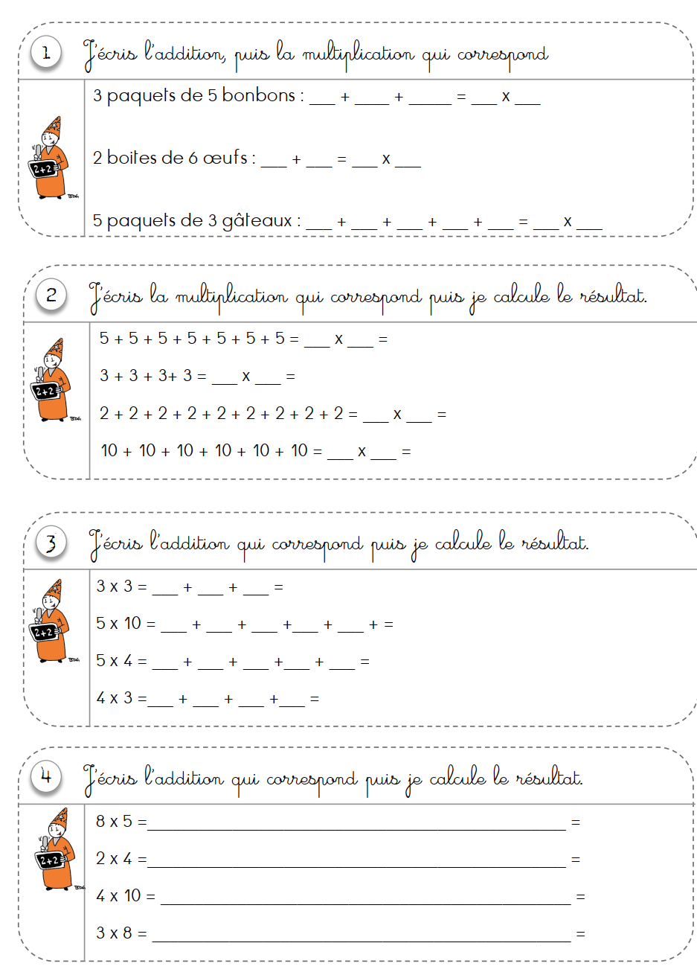
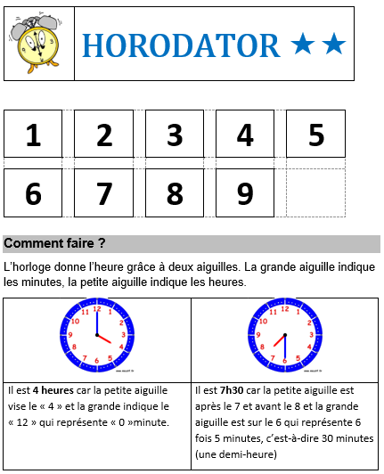
Apprentissage
p18

Slide 11
Module 14 séance 3

Slide 12
Activités ritualisées
Ecris les nombres représentés sur ton ardoise

Slide 13
Calcul mental
Calcule sur ton ardoise
sans poser
50 + 60
Comment faire ?
50 + 60
11 0

Slide 14
Calcul mental
40 + 80 =
30 + 70 =
60 + 60 =
80 + 70 =
50 + 70 =
90 + 40 =

Slide 15
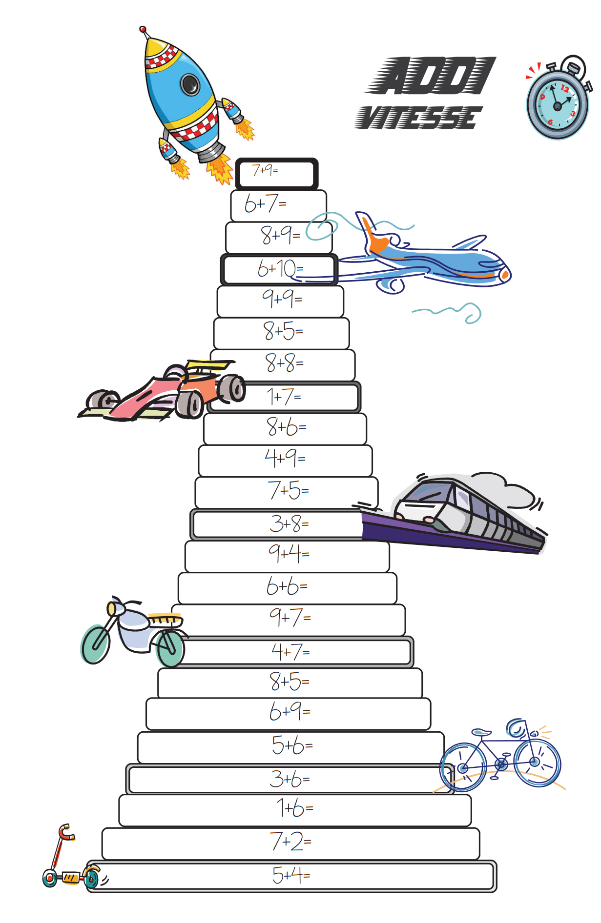
Apprentissage
p19

Slide 16
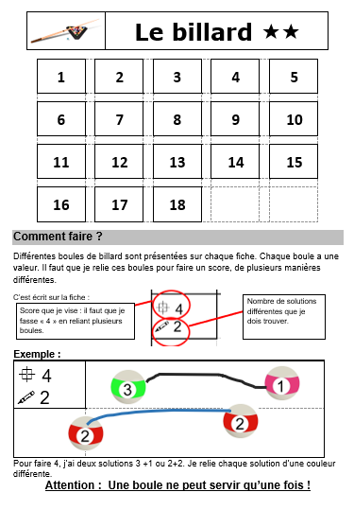
Apprentissage
Fichier Billard

Slide 17
Module 14 séance 4

Slide 18
Activités ritualisées
Ecris ces résultats des cartes mentales
50 + …… = 100
30 + …… = 100
20 + …… = 100
40 + …… = 100

Slide 19
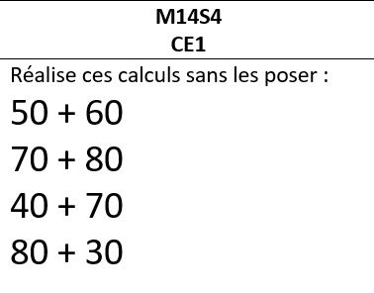
Calcul mental
Trouver 17 avec:

Slide 20
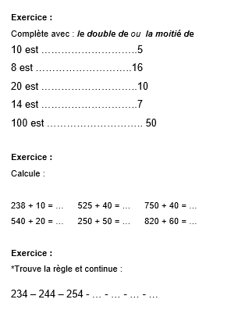
Apprentissage
P20

Slide 21
Module 14 séance 6

Slide 22
Activités ritualisées
Compte à rebours de 2 en 2
à partir de 590

Slide 23
Activités ritualisées
Ecris ces résultats des cartes mentales
85 + …… = 100
95 + …… = 100
75 + …… = 100
65 + …… = 100

Slide 24
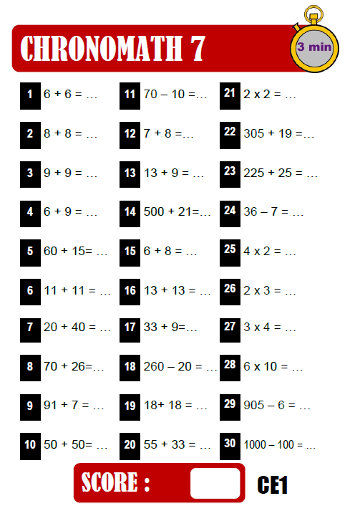
Calcul mental

Slide 25
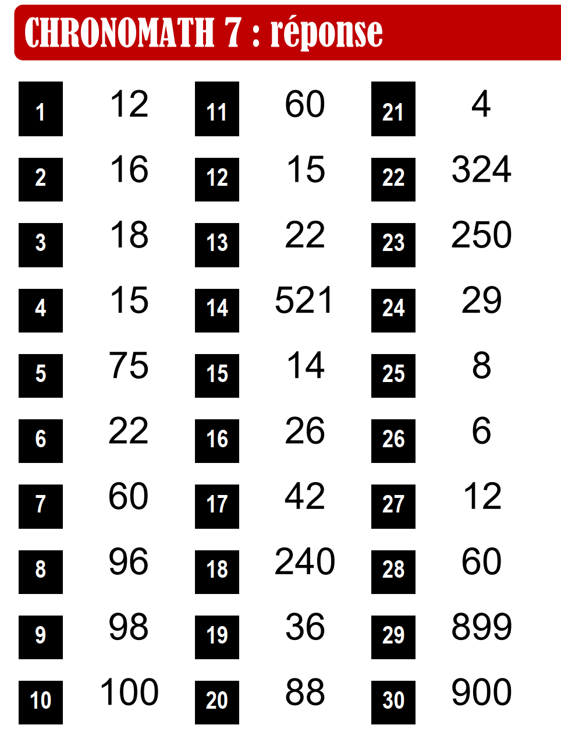
Calcul mental

Slide 26
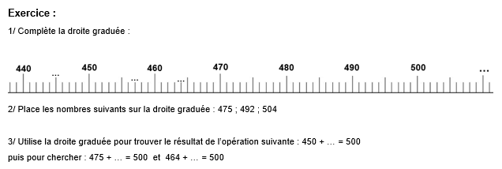
Calcul mental
P21
Fiche droite graduée

Slide 27
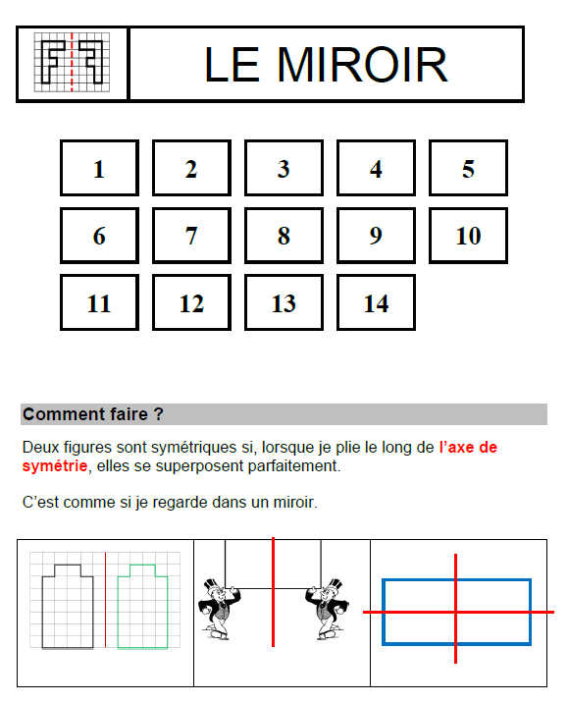
Apprentissage

Slide 28
Module 14 séance 7

Slide 29

Activités ritualisées
Trace à main levée sur la feuille que te donne la maitresse
1. Dessine un triangle.
2. A gauche du triangle, dessine un cercle.
3. Dessine un carré à l’intérieur du cercle.
4. A droite du triangle, dessine un rectangle dont la longueur est verticale

Slide 30
Activités ritualisées
CORRECTION
Dessine un triangle.
2. A gauche du triangle,
dessine un cercle.
3. Dessine un carré à l’intérieur
du cercle.
4. A droite du triangle, dessine un rectangle
dont la longueur est verticale

Slide 31
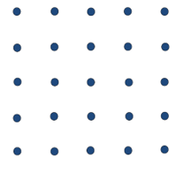
Activités ritualisées
P22
Trace deux carrés différents en t’aidant
des points du papier.

Slide 32
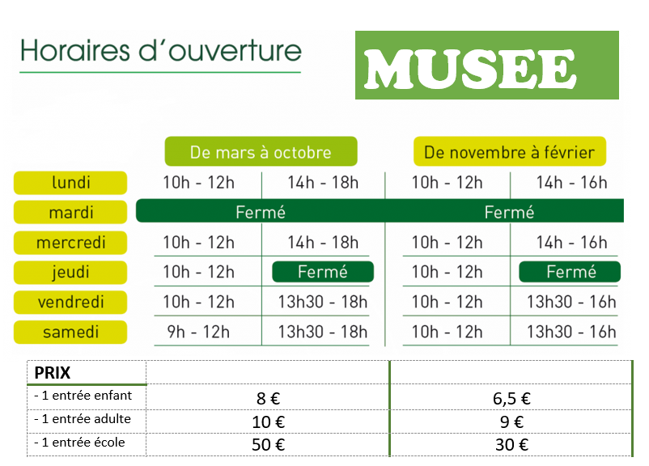
Apprentissage
En rouge :
entoure les horaires du matin,
pour un mercredi
du mois de mars

Slide 33
Apprentissage
En bleu :
entoure les horaires de l’après midi,
pour un samedi
du mois de février
1

Slide 34
Apprentissage
En vert :
entoure les horaires du matin,
pour un lundi
du mois de novembre
1

Slide 35
Apprentissage
CORRECTION
En vert :
entoure les horaires du matin,
pour un lundi
du mois de novembre
1
1

Slide 36
Apprentissage
En noir :
entoure les horaires de l’après-midi,
pour un vendredi
du mois de janvier
1
1

